Slide 1


DATA • EDA • ML
กระบวนการเตรียมข้อมูล Scopus
สำหรับ Machine Learning
EDA · Data Cleaning · Visualization · Text Embedding · Feature Vector
จากบทความวิจัย 6,000 รายการ → ชุดข้อมูลพร้อมส่งต่อให้โมเดล ML
รายชื่อสมาชิกกลุ่ม:
66011211002 นาย กฤษณะ เทพาฤทธิ์
66011211049 นาย ยุติธรรม ปั่นกลาง
66011211174 นางสาว นัฐกานต์ ทองเชื้อ
66011211097 นาย อดิศร บุญเหมาะ
66011211162 นางสาว ณัฐกานต์ ตาทอง
SOURCE: project files
Notes:
1

Slide 2
01 • OBJECTIVE
กระบวนการทำ EDA (Exploratory Data Analysis) และ (Data Cleaning)
เปลี่ยน bibliographic data ให้เป็นข้อมูลสะอาด วิเคราะห์ได้ และแปลงเป็นเวกเตอร์เชิงความหมาย
01
02
03
04
05
Data Collection
→
Data Cleaning
→
EDA & Viz
→
Text Prep
→
Embedding
รวม CSV จาก Scopus
ลบซ้ำ + ทำความสะอาดข้อความ
ดูแนวโน้มและความสัมพันธ์
รวม Title / Abstract / Keywords
SPECTER2 → 768D Vector
6,000
5,459
768
พร้อมใช้กับ ML
รายการดิบจาก 10 ไฟล์ CSV
รายการหลังจัดการข้อมูลซ้ำ
มิติของ Feature Vector
เช่น K-Means / KNN
SCOPUS DATA PIPELINE
2
Notes:
2

Slide 3
02 • Data Integration & Selection
การรวมและคัดเลือกข้อมูล
ข้อมูลเริ่มต้นมาจาก Scopus โดย export เป็น CSV ก่อนนำมารวมใน Python / Google Colab
10
6,000
600
แหล่งข้อมูล
SCOPUS
ไฟล์ CSV ที่รวบรวม
รายการข้อมูลดิบ
รายการต่อ Subject ตามโครงร่าง
โครงสร้างข้อมูลที่ใช้
Collection → Concatenate
ใช้ glob ค้นหา CSV ทั้ง 10 ไฟล์
แล้วต่อด้วย pandas ทำให้ได้ข้อมูลดิบเริ่มต้นจำนวน 6,000 รายการ
Title
Abstract
Author
Keywords
Index
Keywords
ชื่อเรื่อง
บทคัดย่อ
คำสำคัญผู้แต่ง
คำสำคัญฐานข้อมูล
Python + Google Colab
เป้าหมายคือได้ตารางเดียวที่พร้อมเข้าสู่ขั้นตอน cleaning
SCOPUS DATA PIPELINE
3
Notes:
3

Slide 4
03 • DATA CLEANING
จุดเปลี่ยนสำคัญ: 6,000 → 5,459 รายการสุทธิ
ลบความซ้ำ จัดการข้อความขยะ และทำให้โครงสร้างข้อมูลพร้อมประมวลผลต่อ
1. Remove duplicates
2. Text cleaning
ทำการค้นหาและลบประโยคลิขสิทธิ์ที่เป็นแพทเทิร์นซ้ำซาก (เช่น "Copyright (c) 2026 The Authors. This work is licensed under a Creative Commons") ออกจากคอลัมน์ abstract เพื่อให้ข้อมูลสะอาดและไม่รบกวนการเรียนรู้ของโมเดล Machine Learning
ทำการกรองเปเปอร์ที่ชื่อเรื่อง (title) ซ้ำกันออก โดยกำหนดพารามิเตอร์ keep=False เพื่อลบข้อมูลที่มีความซ้ำซ้อนทิ้งทั้งหมด หลังจากการลบข้อมูลซ้ำซ้อน ทำให้เหลือข้อมูลสุทธิที่พร้อมใช้งานจำนวน 5,459 รายการ
6,000
→
5,459
3. Missing values
รายการพร้อมใช้งาน
ตรวจสอบและแทนที่ค่าว่าง (Null) ทั้งหมดด้วยช่องว่าง (Empty string) โดยใช้คำสั่ง fillna("") เพื่อป้องกันไม่ให้เกิด Error ในขั้นตอนการรวมประโยค จากการใช้คำสั่ง info() พบว่าทุกคอลัมน์ (5,459 แถว) ไม่มีค่าว่างหลงเหลืออยู่ (Non-Null Count ครบถ้วน)
-541 duplicates / redundant rows
ผลลัพธ์เชิงข้อมูล
Dataset สะอาดขึ้น → พร้อมทำ EDA, Visualization และ Text Embedding
SCOPUS DATA PIPELINE
4
Notes:
4

Slide 5
04 • EDA & TEXT PREPARATION
ก่อนฝึกโมเดล: รู้จัก “ข้อความ” ที่จะป้อนให้โมเดล
EDA ช่วยตรวจโครงสร้างข้อมูล ขณะเดียวกันการรวมข้อความจะรักษาบริบทของแต่ละบทความ
EDA CHECKPOINTS
Text Concatenation
1
Rows / Columns
ใส่ Prefix เพื่อให้โมเดลรู้ว่าแต่ละส่วนคือบริบทชนิดใด
ตรวจจำนวนแถวและคอลัมน์
Title:
[ชื่อเรื่อง]
2
Keyword Frequency
ดูคำที่ปรากฏบ่อยจากคอลัมน์ author_keywords
Abstract:
[บทคัดย่อ]
3
Abstract Length
สำรวจปริมาณข้อความ
Author keywords:
[คำสำคัญ]
4
Feature Fields
Index keywords:
[คำสำคัญดัชนี]
เลือก 4 ช่องสำคัญ
4 fields → 1 embedding_text
รักษาบริบทก่อนแปลงเป็นเวกเตอร์
ผลลัพธ์: dataset สะอาด 5,459 รายการ พร้อมนำไปสร้าง Visualization และเตรียมข้อความสำหรับ Embedding ต่อ
SCOPUS DATA PIPELINE
5
Notes:
5

Slide 6
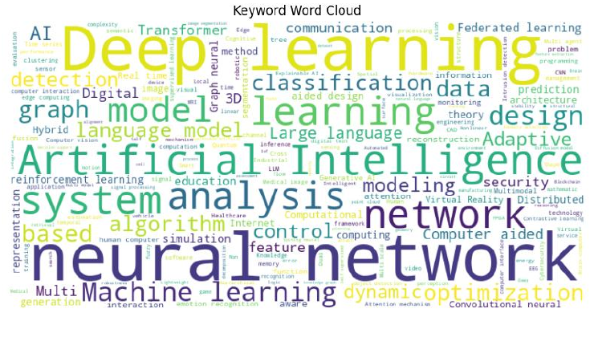
05 • VISUALIZATION
การทำ Visualization
สร้างด้วยภาษา Python (ไลบรารี wordcloud) จากคอลัมน์ author_keywords ทั้งหมด
TOP SIGNALS
Deep Learning
เด่นที่สุด
Machine Learning
กลุ่มฐานราก
Artificial Intelligence
แกนกลาง
Neural Network
Keyword Word Cloud
โมเดลสำคัญ
เป็นกราฟที่สร้างผ่านภาษา Python (ไลบรารี wordcloud) โดยนำข้อความจากคอลัมน์ author_keywords ทั้งหมดมาประมวลผล ขนาดของตัวอักษรจะแปรผันตาม "ความถี่" ของคำนั้น คำที่ใช้งานบ่อยจะมีขนาดใหญ่และอยู่กึ่งกลาง กราฟนี้ช่วยสะท้อนภาพรวมและทิศทางของชุดข้อมูล Scopus ทั้งหมดได้อย่างรวดเร็ว โดยคำที่มีขนาดใหญ่ที่สุดอย่าง Deep Learning, Machine Learning, Artificial Intelligence, และ neural network บ่งชี้ว่าเปเปอร์ส่วนใหญ่ในชุด
Insight
ชุดข้อมูลมี "ศูนย์กลางทางความคิด" อยู่ที่ Deep Learning / Machine Learning และ AI
SCOPUS DATA PIPELINE
6
Notes:
6

Slide 7
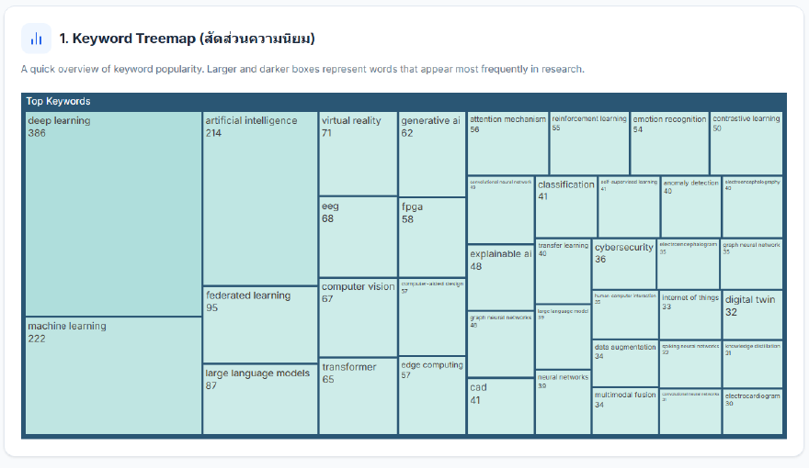
06 • KEYWORD OVERVIEW
สัดส่วนนิยม
กราฟ Treemap แสดงสัดส่วนความนิยมของคำสำคัญทั้งหมดในชุดข้อมูล ขนาดและความเข้มของกล่องแปรผันตามความถี่ที่คำนั้นปรากฏในเปเปอร์
Keyword Treemap
แสดงให้เห็นความสัมพันธ์เชิงเวลา (Time-Series) อย่างชัดเจนว่า งานวิจัยแทบทุกหมวดหมู่มีปริมาณการตีพิมพ์พุ่งสูงขึ้นอย่างก้าวกระโดด ในช่วงปี 2025 - 2026 โดยเฉพาะเทรนด์ของ Large Language Models และ Generative AI ที่ขยายตัวกว้างขึ้นอย่างเห็นได้ชัดในปลายน้ำ
SCOPUS DATA PIPELINE
7
Notes:
7

Slide 8
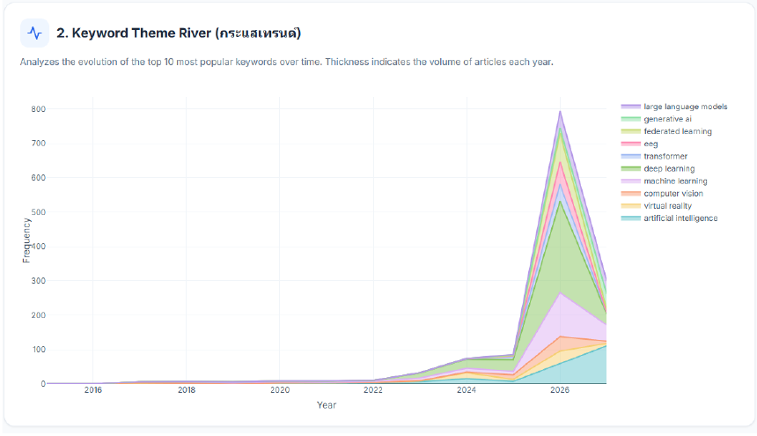
06 • TIME SERIES
เทรนด์เร่งตัวอย่างชัดเจนในปี 2025–2026
Keyword Theme River
กราฟกระแสน้ำแสดงวิวัฒนาการของคำสำคัญยอดฮิต 10 อันดับแรกตามช่วงเวลา (ปีที่ตีพิมพ์) ความหนาของแถบสีแสดงถึงปริมาณงานวิจัยในแต่ละปี แสดงความสัมพันธ์เชิงเวลา (Time-Series) อย่างชัดเจนว่า งานวิจัยมีปริมาณการตีพิมพ์พุ่งสูงขึ้นอย่างก้าวกระโดด ในช่วงปี 2025 - 2026 โดยเฉพาะเทรนด์ของ Large Language Models และ Generative AI ที่ขยายตัวกว้างขึ้นอย่างเห็นได้ชัดในข้อมูลช่วงหลัง
กราฟงานวิจัยพุ่งสูงขึ้นก้าวกระโดดในปี 2025-2026 โดยเฉพาะ LLM และ Generative AI
SCOPUS DATA PIPELINE
7
Notes:
7

Slide 9
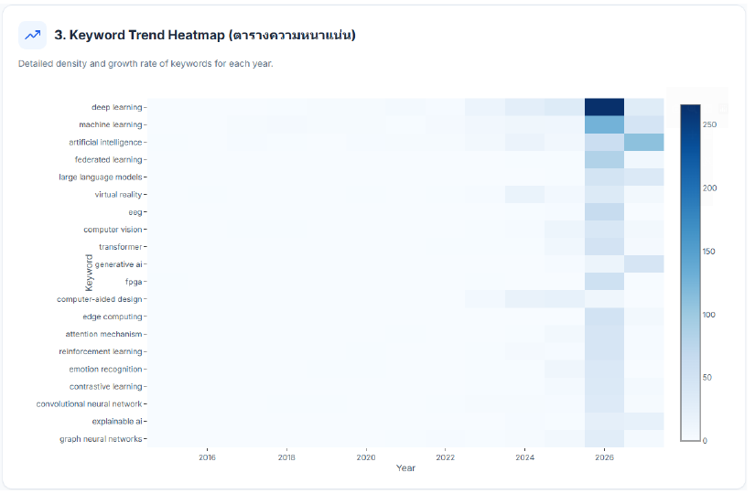
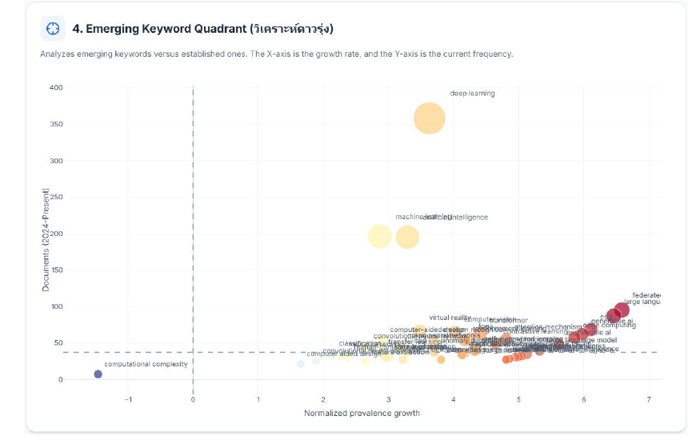
07 • EMERGING TRENDS
Keyword Trend Heatmap และ Emerging Keyword Quadrant
Heatmap ยืนยันความหนาแน่นของ Deep Learning / Machine Learning ขณะที่ Quadrant ช่วยมองดาวรุ่งตาม Growth rate
HIGH DENSITY • 2026
Deep Learning + Machine Learning
EMERGING
Federated Learning · Generative AI · Edge Computing
แผนภาพความร้อนที่แสดงระดับความหนาแน่นของ Keyword ในแต่ละปี สีน้ำเงินเข้มหมายถึงมีเปเปอร์ที่ใช้คำนั้นจำนวนมาก
กราฟ Scatter Plot แบบแบ่งจตุภาค (Quadrant) แกน X แสดงอัตราการเติบโต (Growth rate) และแกน Y แสดงความถี่ปัจจุบัน (Frequency)
SCOPUS DATA PIPELINE
8
Notes:
8

Slide 10
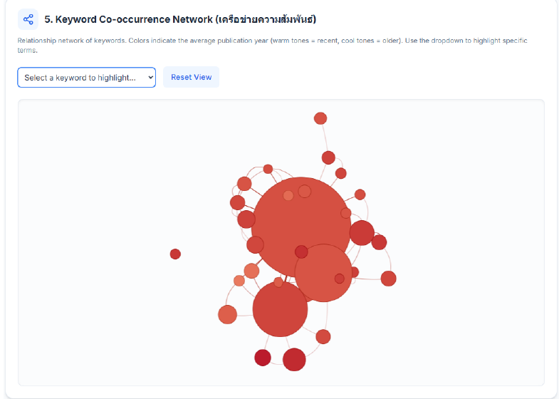
08 • RELATIONSHIP
Keyword Co-occurrence Network
เครือข่ายใยแมงมุมแสดงความสัมพันธ์ของคำสำคัญ โหนดขนาดใหญ่คือคำที่เจอบ่อย โทนสีแดง/โทนอุ่น หมายถึงเปเปอร์ในปีล่าสุด เส้นเชื่อม (Edge) คือการถูกนำมาทำวิจัยร่วมกัน
3 signals from the network
NODE SIZE
คำที่พบ/ถูกเชื่อมโยงบ่อย
EDGE
งานวิจัยที่ใช้ keyword ร่วมกัน
WARM TONE
งานวิจัยช่วงล่าสุด
Interpretation
แสดงให้เห็นโครงสร้างการบูรณาการเทคโนโลยี โหนดขนาดใหญ่ที่เป็นสีแดงเข้มตรงกลางบ่งบอกว่างานวิจัยยุคใหม่ๆ มีการนำเทคโนโลยีหลายแขนงมาผสมผสานกันเป็นเครือข่ายแน่นหนา มากกว่าการทำวิจัยแบบแยกส่วนเหมือนในอดีต
SCOPUS DATA PIPELINE
9
Notes:
9

Slide 11
09 • TEXT EMBEDDING
SPECTER2 (allenai/specter2_base) ทำงานร่วมกับ Adapter ผ่านไลบรารี Transformers
ใช้ embedding model ที่ออกแบบมาสำหรับบทความวิชาการ เพื่อแปลงข้อความเป็นตัวเลขที่วัดความคล้ายคลึงได้
TEXT
TOKENIZE
SPECTER2
768D
L2
→
→
→
→
embedding_text
ตัดเป็น tokens
allenai/specter2_base
Feature vector
Normalize
เหตุผลที่ใช้ SPECTER2
L2 Normalization
เป็นโมเดล AI ขั้นสูงที่ถูกฝึกสอน (Pre-trained) มาให้อ่านและทำความเข้าใจ "บทความวิจัยทางวิทยาศาสตร์และวิชาการ" โดยเฉพาะ ทำให้สามารถจับใจความสำคัญของเปเปอร์สายเทคโนโลยีได้ดีกว่าโมเดลภาษาทั่วไป
ปรับเวกเตอร์ให้มีสเกลมาตรฐานเดียวกัน
เพื่อให้วัดระยะห่าง / similarity ขั้นตอนนี้สำคัญมากเพราะจะช่วยให้อัลกอริทึม Machine Learning วัดระยะห่างหรือความคล้ายคลึงของเปเปอร์แต่ละฉบับได้อย่างแม่นยำ
Input = context-rich text
Output = numeric vector
Ready for ML algorithms
SCOPUS DATA PIPELINE
10
Notes:
10

Slide 12
10 • FINAL OUTPUT
ผลลัพธ์สุดท้ายที่ได้คือ ชุดข้อมูล Feature Vector
ทุกบทความถูกแปลงเป็นเวกเตอร์ขนาด
768D
และส่งต่อให้ขั้นตอน Machine Learning ได้ทันที
( 5,459 , 768 )
paper 5,459 ฉบับ
ถูกเข้ารหัสเป็น 768 features ต่อฉบับ
ROWS
DIMENSIONS
พร้อมใช้เป็น Train Data
K-Means
KNN
Classification*
จัดกลุ่ม paper ที่คล้ายกัน
ค้นหา paper ที่ใกล้ที่สุด
ต่อยอดงานจำแนกประเภท
TAKEAWAY
Clean data → Understand trends → Preserve context → Embed → Ready for ML
SCOPUS DATA PIPELINE
11
Notes:
11

